Slide 1

標識再捕法と遺伝情報の利活用（３）
MR-03(2021)
資源尾数の推定
動画作成者 漁業情報解析部 秋田鉄也
akitatetsuya1981@affrc.go.jp
Notes:
はい、それでは動画の方やっていきたいとおもいます。標識再補法と遺伝情報の利活用パート3と題しまして、資源尾数の推定方法について紹介します。

Slide 2
本動画の位置付けと目的
目的：放流魚や天然資源を対象とした標識再補法によって、興味あるパラメータを推定すること
 | MR-01 | MR-02 | MR-03
推定する パラメータ | 成長式 | 死亡係数 | 資源尾数
対象 | 放流魚・天然資源 | 放流魚・天然資源 | 天然資源
Notes:
MR01からMR03までの一連の動画は、放流魚や天然資源を対象とした標識再補法によって、興味あるパラメータを推定することを目的としています。＜＞本動画では、天然資源を対象として、資源尾数を推定する方法を紹介します。

Slide 3
本動画で扱う内容
標識再補法による個体数の推定および推定値の変動幅
近親標識法による個体数の推定
遺伝情報の利活用
Notes:
本動画では、まず初めに標識再補法による個体数の推定とその推定値の変動幅を評価する方法について説明します。次に、近親標識法という、新しい手法を紹介します。これは、標識再補法と数学的には非常に似ているのですが、遺伝情報から近親関係となるペアを探すという方法になっており、遺伝情報の利活用として今回紹介します。

Slide 4
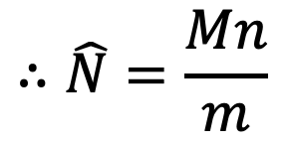
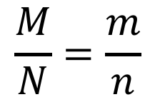
標識再補法による個体数の推定および推定値の変動幅
標識再補法
N
$$\frac{M}{N}=\frac{m}{n}$$
M
m
$$∴\hat{N}=\frac{Mn}{m}$$
n
Notes:
まず初めに、標識再補法について説明します。今、資源尾数がラージN匹いるとします。このラージNの数字こそが推定によって知りたい値です。ラージN個体のうちからサンプリングによってラージM個体を捕獲し、標識を装着したのちに放流したとします。そして、標識がついた個体とそうでない個体が十分にミックスしたのちに、＜＞再度サンプリングによってスモールn個体を捕獲します。このスモールn個体のうち、標識がついていた個体がスモールm個体いたとしましょう。＜＞この時、これら４つの値は、＜＞このような関係になります。すなわち、集団全体中で標識個体が含まれる割合は、再捕獲集団の中で標識個体が含まれる割合に等しいということです。この関係式を変形してラージNを左辺に持ってくると、右辺ががラージNの推定量になります。ハットは推定量を意味しています。

Slide 5
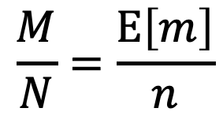
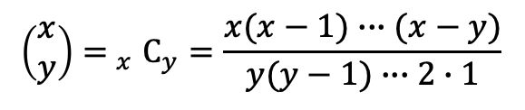
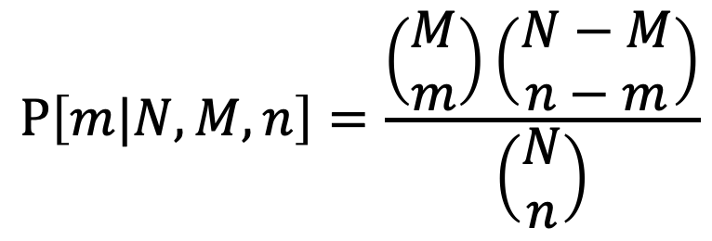

標識再補法による個体数の推定および推定値の変動幅
標識再補法
N
推定値の確からしさを評価したい
$$\frac{M}{N}=\frac{E\left[m\right]}{n}$$
・推定値のバラツキ
・サンプル数は十分かどうか
$$\frac{M}{N}=\frac{m}{n}$$
M
m
$$∴\hat{N}=\frac{Mn}{m_{\text{obs}}}$$
$$∴\hat{N}=\frac{Mn}{m}$$
n
変動係数CVで評価
$$P\left[m|N,M,n\right]=\frac{\left(\begin{matrix}M \\ m\end{matrix}\right)\left(\begin{matrix}N−M \\ n−m\end{matrix}\right)}{\left(\begin{matrix}N \\ n\end{matrix}\right)}$$
数理統計的な取り扱いが必須
標識再捕獲数mは超幾何分布に従う
パラメータ：N, M, n
確率変数：m
$$\left(\begin{matrix}x \\ y\end{matrix}\right){= }_{x}C_{y}=\frac{x(x−1)∙∙∙(x−y)}{y(y−1)∙∙∙2∙1}$$
Notes:
この式から資源尾数が推定できましたが、得られた推定値はどの程度確からしいのでしょうか？＜＞実際、標識再補法では、推定精度が問題になります。具体的には、推定値は真の値からどのくらいばらつくのか？サンプルの数は十分かどうかが問題になります。そこで、推定値の変動係数CVで評価することが望ましいのですが、そのためには数理統計的な取り扱いが必須になります。＜＞再捕獲したうち標識がついていた個体の数スモールmは確率変数になるので、理論的にはスモールmの期待値とするのが正しくて、それを観測値mobsで置き換えてNでまとめたものが推定量となるわけです。また、確率変数スモールmは、超幾何分布に従うことが知られています。＜＞この括弧は組み合わせですので、非常に複雑な式になるのですが、一旦式の形は置いておいて、この確率分布の期待値と分散が理論的に知られているという点だけ覚えておきましょう。

Slide 6
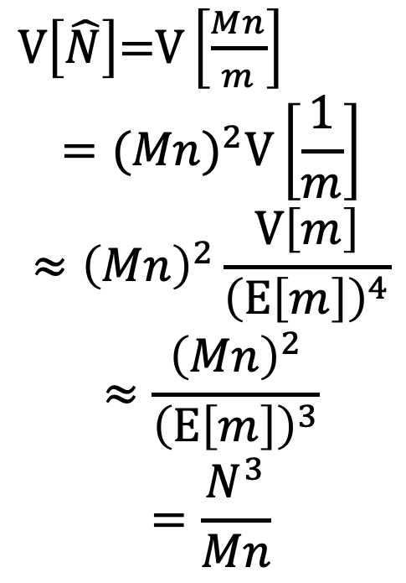

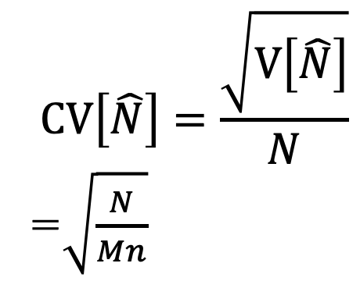
標識再補法による個体数の推定および推定値の変動幅
$V\left[\hat{N}\right]$=$V\left[\frac{Mn}{m}\right]$
$$={(Mn)}^{2}V\left[\frac{1}{m}\right]$$
$$≈{\left(Mn\right)}^{2}\frac{V\left[m\right]}{{\left(E\left[m\right]\right)}^{4}}$$
$$≈\frac{{\left(Mn\right)}^{2}}{{\left(E\left[m\right]\right)}^{3}}$$
$$=\frac{N^{3}}{Mn}$$
$$CV\left[\hat{N}\right]=\frac{\sqrt{V\left[\hat{N}\right]}}{N}$$
=$\sqrt{\frac{N}{Mn}}$
標識放流法
N
$$\frac{M}{N}=\frac{E\left[m\right]}{n}$$
$$\frac{M}{N}=\frac{m}{n}$$
M
m
$$∴\hat{N}=\frac{Mn}{m_{\text{obs}}}$$
$$∴\hat{N}=\frac{Mn}{m}$$
n
N: 資源尾数
M: 捕獲数（放流数）
n: 再捕獲数
m: 標識再捕獲数
標識再捕獲数mは超幾何分布に従う
パラメータ：N, M, n
確率変数：m
Notes:
次は、変動係数CVで推定値を評価するために、まずは推定値の分散を計算します。＜＞スモールmは確率変数なので、それ以外の定数項は外に出します。分散なので二乗となります。スモールm分の１の計算は複雑ですが、よく質問されるポイントですので、次のスライドにまとめました。一旦その計算過程は置いておくとして、最終的にのような式で推定量の分散が与えられることがわかります。＜＞分散が与えられたら、あとはCVの計算です。定義に従って、分散のルートをとったものをラージNで割ることで、CVが得られます。

Slide 7
デルタ法およびポアソン近似
E[m]周りで１次の項までテーラー展開
f(m)=1/mの時、f’(m)|_{m=E[m]} = -1/E[m]²
両辺の分散をとる
E[m]は定数
N>>M, N>>nの時、mはポアソン分布に従うと近似できる
→E[m]=V[m]
Notes:
それでは、先ほど飛ばしてしまった、スモールm分の１の分散についてです。まず初めに、1/mを、その期待値周りで１次の項までテーラー展開します。f(m)=1/mの時、その一回微分した値にmの期待値を代入すると、-1/E[m]^2が得られることに注意しましょう。＜＞得られた関係式の両辺の分散を取ることで、1/mの分散が得られます。分散なのでマイナスの項はプラスになります。また、E[m]は定数なので、分散の計算では消えてしまうため、このような簡単な形になります。ここまでの近似方法はデルタ方と呼ばれます。＜＞ここでもう一つ近似があり、今、資源尾数ラージNは、標識数ラージMや、再捕獲数スモールnよりもずっと小さいとみなせることから、スモールmはポアソン分布に従うと近似することができます。その場合は平均と分散は同じであるため、最終的にこのような簡単な式が得られたということです。

Slide 8
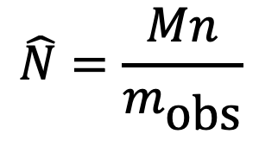
標識再補法による個体数の推定および推定値の変動幅
$$\hat{N}=\frac{Mn}{m_{\text{obs}}}$$
捕獲数はM=nとした
資源尾数N | 10³ | 10⁴ | 10⁵ | 10⁶ | 10⁷ | 10⁸
変動係数２０％を 維持する捕獲数 | 158 | 500 | 1581 | 5000 | 15811 | 50000
変動係数４０％を 維持する捕獲数 | 79 | 250 | 790 | 2500 | 7905 | 25000
標識再捕獲数m_{obs} | 5 | 6 | 7 | 8 | 9 | 10
変動係数 | 45% | 41% | 38% | 35% | 33% | 32%
標識再捕獲数が2桁に行くのが目標
Notes:
推定値の変動係数CVの式が得られましたので、実際にどのくらいのCVになるのか様々な状況を想定して計算してみましょう。具体的に、資源尾数を1000匹から1億匹まで想定して、それぞれ、変動係数が20%や40%を満たすには、どのくら捕獲数が必要かということを示した表がこちらになります。簡単のため、標識数ラージMと再捕獲数スモールnは同じとしました。変動係数20%はかなり正確、変動係数40%はギリギリ許容されるレベル、という認識で良いと思います。いずれにせよ、かなりの捕獲数が必要なことがこ表からわかります。事前に資源尾数のオーダーが分かっている場合は、このようにして必要な捕獲数を見積もることができます。一方、資源尾数のオーダーが分かっていない時などは、実際に標識放流法を実施して、その結果から評価することができます。＜＞どのような方法かというと、再捕獲したうち標識がついていた個体数スモールmの観測値から、その資源尾数Nの推定値の確からしさをCVから評価することもできます。先程のCVの式に、Nの推定値を代入すると、このような形のCVが得られます。この式から、標識再捕獲数とCVとの関係が判明します。現実的には、標識再捕獲数が2桁に行ったかどうかが、推定値が使えるかどうかの目安になると考えられます。もちろん変動係数40%を許容できるのであれば、標識再捕獲数が7,8,9個体であっても問題ありません。

Slide 9
資源尾数N | 10⁸
変動係数２０％を 維持する捕獲数 | 50000
変動係数４０％を 維持する捕獲数 | 25000
変動係数１００％を 維持する捕獲数 | 10000
標識再捕獲数mの
ヒストグラム
資源尾数Nの推定値の
ヒストグラム
M = n = 50000 # 捕獲数と再捕獲数は同じと仮定
N = 10^8 # 資源尾数
m = rhyper(1000, M, N-M, n) # 再捕獲を1000回の繰り返す
N_est = (M)*(n)/(m+1) # m=0だと困るので分母に+1
par(mfrow=c(1,2))
hist(m, breaks=seq(0,50,1)) # 再捕獲数のヒストグラム
hist(N_est, breaks=seq(0,10*N,N/10)) # 推定値のヒストグラム
abline(v=N,col="red") # 真の資源尾数の位置を赤い線で表示
par(mfrow=c(1,1))
cat("Nest =",mean(N_est),"\n") # 推定値の平均を表示
Notes:
それでは、実際に変動係数２０％・４０％・１００％の時、どのくらい推定値がばらつくのか、シミュレーションでみてみましょう。左側が標識再捕獲数スモールmのヒストグラム、右側が資源尾数の推定値のヒストグラムです。資源尾数が1億匹の時、捕獲数が50000であれば、変動係数20%を満たすのですが、この時、再捕獲された標識個体数は25個体くらいいて、推定値も真の値の近くに集まります。赤の縦線が真の値です。捕獲数が半分になると、変動係数４０％となり、もっとばらつくようになります。捕獲数がもっと減って10000程度だと、一匹も標識再捕獲が見つからない可能性がぐんと高まり、資源尾数の推定もうまく行きません。これはR言語のコードで、配布される予定です。推定値の分母に＋１をしているのは、１個体も再捕獲で見つからない場合、分母がゼロになるのを防ぐという効果だけでなく、より良い推定量にするという効果があるのですが、非常に難しい数学を必要となるので、今回はそのカラクリは説明しません。

Slide 10
標識再補法による個体数の推定および推定値の変動幅
再捕数が超幾何分布に従うために満たす仮定：
個体群が閉じている
調査期間中に、個体の移入出や加入がない
標識個体と無標識個体がよく混合している
再捕獲はランダムに実施される
標識装着による生存率への影響や標識脱落・未報告はない
推定したいのが親魚尾数であれば、親魚を捕獲・再捕獲する必要あり
Notes:
標識再捕法を実施する際の注意点です。それは、今回の推定における仮定が満たされているかどうかという点で、１つ目は、個体群が閉じている、すなわち調査期間中に個体の移入出や加入がないことです。２つ目は、標識個体と無標式個体がよく混合された状態で、ランダムな再捕獲を実施するということです。３つ目は、標識装着による生存率への影響や標識脱落・未報告はないということです。また、推定したいのが親魚尾数である場合、親魚を捕獲・再捕獲する必要があります。捕獲数を大きく取らないと精度が保てないのは、これまで示したとおりですので、いつでも実施可能な方法ではないことがわかります。

Slide 11
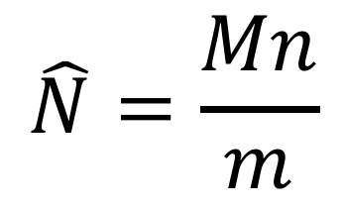
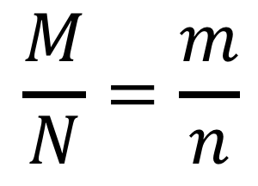
近親標識法による個体数の推定
$$\frac{M}{N}=\frac{m}{n}$$
M
N
$$\hat{N}=\frac{Mn}{m}$$
n
m
Bravington et al 2016 Stat.Sci.
Notes:
ここからは、新しい方法である近親標識法について紹介します。まず初めは簡単のために、メスの親魚尾数の推定を考えます。今メスの親魚がラージN個体いるとします、＜＞産卵期を終えた後にラージM個体をサンプルするとします。また、スモールn個体の稚魚をサンプルします。親魚のサンプリングも稚魚のサンプリングも、一度きりでOKで、再び集団に戻す必要はありません。このとき、ラージMサンプルの母親とスモールnサンプルの稚魚の間で、母子関係にあるペアはどのくらいあるかをDNA情報をもとに探します。こうして見つかったスモールm個体の母子ペアから、＜＞このような関係式が成立します。この式の形は、先ほど説明した標識再補法と全く同じ形になり、同様のラージNの推定値が得られます。

Slide 12
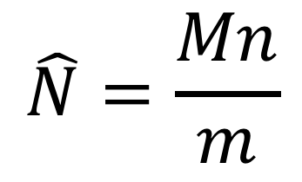
近親標識法による個体数の推定
母
子
M
×
N
×
×
n
m
$$\hat{N}=\frac{Mn}{m}$$
比較ペア数: M×n = 3×10 = 30ペア
見つかった母子ペア数：m =６ペア
Notes:
この図の例ですと、サンプルした母親が3個体、稚魚の数が１０個体ですので、全てのペア、すなわち３０ペアについて、それぞれ個体のDNA情報を比較することで、親子かどうかを判定していきます。この例ですと、6ペア見つかりましたので、推定式に代入すると、３０わる６ということで、真の値である５個体と、たまたま一致しました。なお、DNA情報をどのように用いて親子関係を判別するのかについては、様々なソフトウェアがあるので今回は説明を省略いたします。

Slide 13
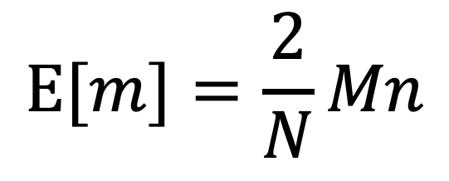
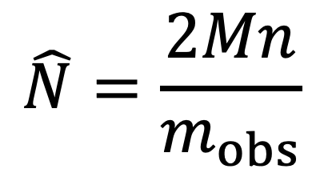
近親標識法による個体数の推定
M
$$E[m]=\frac{2}{N}Mn$$
N
$$\hat{N}=\frac{2Mn}{m_{obs}}$$
N: 親魚尾数
M: 捕獲親魚数
n: 捕獲稚魚数
m: 親子ペア数
n
m: 見つかった親子間のリンク数
Notes:
先ほどはメスの親魚量だけに着目しましたが、次はオスメス両方の親魚量の推定を考えます。左から親魚が、メス、オス、メス、オス、メスの順番に並んでいるとしましょう。スモールmは、DNA情報から見い出された親子間のリンクの数です。各稚魚から見て、必ず親は父と母の２個体が存在することから、ランダムに選ばれた親子ペアが真の親子である確率はN分の2であり、それに試行回数ラージMかけるスモールnをかけたものが、実際に見つかるペア数スモールmの期待値となる、とすると解釈しやすいと思います。この関係式から先ほどと似た推定式が得られますが、以前の式に２が追加された形になっています。

Slide 14
近親標識法による個体数の推定
メリット
デメリット
漁獲情報に依らない資源推定
１個体を複数回サンプルしなくても良い
稚仔魚から親魚尾数の情報を取得できる
標識の脱落・再捕の未報告に左右されない
複数年サンプルを続けることで、比較親子ペア数が指数的に増加
ゲノムを読んで親子判別をする必要がある
マイクロサテライト：数10座
SNPs：100座
親魚尾数＝10⁶~10⁷程度の資源がターゲット
ゲノムサンプリング体制の構築
専門が異なる複数研究者からなるチーム構築
Notes:
近親標識法のメリットとデメリットについてまとめます。メリットは、漁獲情報によらずに資源推定する点です。また標識放流と異なり、１個体を複数回サンプルしなくて良い・稚仔魚から親魚尾数の情報を取得できる・標識の脱落・採捕の未報告に左右されないといった、標識放流の欠点を補う点があります。また、ある年の資源尾数を推定するのに、複数年サンプルを続けることで、比較可能な親子ペア数が指数的に増加する点も重要です。＜＞デメリットとしては、ゲノムを読んで親子判別をする必要があるということです。親子関係を判別するのに必要なDNA情報としては、マイクロサテライトだと数10座、SNPsだと約100座が要求されますが、そのためのコストがかかります。それらのコストや人的リソースの観点から、親魚尾数が100万尾から１０００万尾程度の資源がターゲットだろうと思われます。また、大量個体のDNAを読むためにはゲノムサンプリング体制を構築する必要があります。現場で筋肉片をサンプルして冷凍保存するのか、冷凍のまま個体を保管して後からサンプルするのかなど、DNAの質を下げないようにサンプルするための体制整備が必要です。もちろんこれらを実施するには、サンプリング・ゲノム学・バイオインフォ・数理統計・資源学など専門が異なる複数研究者からなるチームの構築となります。

Slide 15
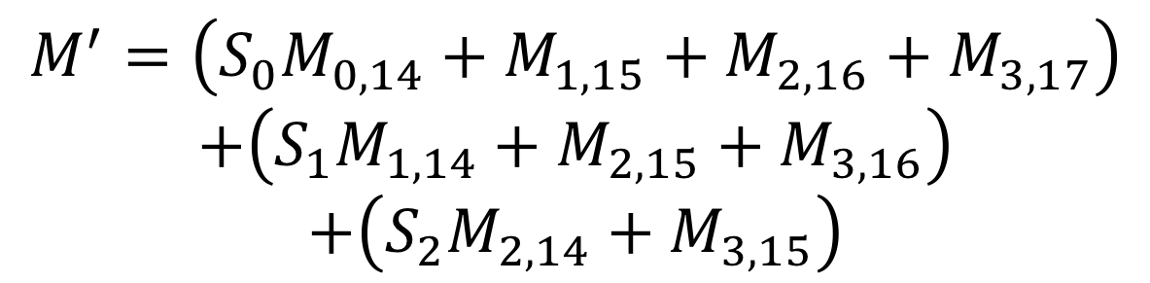
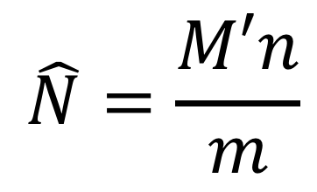
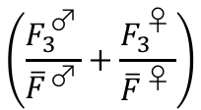
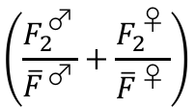
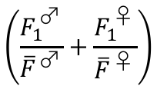
近親標識法による個体数の推定
Ruzzante et al. 2019, Methods Ecol. Evol.
3+
2
サンプル数をかせげるが
生存率と繁殖力の情報が必要
（or 一緒に推定）
1
0
$$\hat{N}=\frac{M′n}{m}$$
2012
2013
2014
2015
2016
2017
ピンクは
1歳で産卵
サンプリングは
非侵襲的に実施
$$M^{′}=\left(S_{0}M_{0,14}+M_{1,15}+M_{2,16}+M_{3,17}\right)$$
$$+\left(S_{1}M_{1,14}+M_{2,15}+M_{3,16}\right)$$
$$+\left(S_{2}M_{2,14}+M_{3,15}\right)$$
$$\left(\frac{F_{1}^{\text{♂}}}{{\overline{F}}^{\text{♂}}}+\frac{F_{1}^{♀}}{{\overline{F}}^{♀}}\right)$$
$$\left(\frac{F_{2}^{\text{♂}}}{{\overline{F}}^{\text{♂}}}+\frac{F_{2}^{♀}}{{\overline{F}}^{♀}}\right)$$
$$\left(\frac{F_{3}^{\text{♂}}}{{\overline{F}}^{\text{♂}}}+\frac{F_{3}^{♀}}{{\overline{F}}^{♀}}\right)$$
カワマス(wikipedia)
Notes:
北米に生息するカワマスを対象とした、近親標識法の応用例を見てみましょう。このカワマス秋に産卵。卵は越冬して、春に生まれ、夏にサンプルされるとしています。サンプルはショッカーを用いて非侵襲的に実施されます。また各色は、コホートの違いを表し、サンプルからコホートは区別できるとします。例えば4つの期間にサンプルして、２０１５年の親魚尾数を推定する場合ですが、２０１５だけでなく、他の年にサンプルした個体も推定に使うことが可能です。親魚については、2014,2015,2016,2017にサンプルされた個体を利用します。稚魚については、2015年に産卵され2017年にサンプルされたコホートをサンプルします。＜＞数式の詳細については複雑なので割愛します。＜＞カワマスの場合、年齢ごとの生存率や相対的な繁殖力の情報が推定には必要となりました。

Slide 16
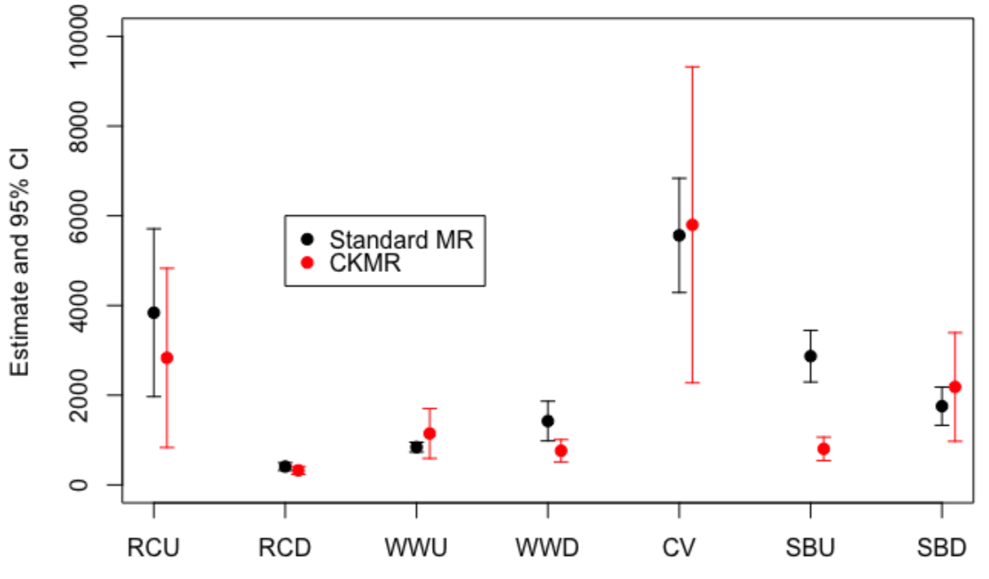
近親標識法による個体数の推定
Ruzzante et al. 2019, Methods Ecol. Evol.
10,000タグを使用した標識放流法と同様の結果
標識放流法 vs 近親標識法
親子ペア数➡︎
6
49
16
29
10
37
12
サンプル数
（子、親）➡︎
(93,214)
(86,194)
(116,110)
(107,197)
(124,267)
(97,192)
(74,170)
カワマス(wikipedia)
Notes:
こうして得られた近親標識法による推定結果は、大量個体をサンプルした標識放流法の推定結果とほぼ同じであるという結果になりました。黒が標識放流法の推定結果で、赤が近親標識法の推定結果で、河川ごとに別々に推定しています。この結果から、近親標識法は信用に足る方法であったと著者らは結論づけています。

Slide 17
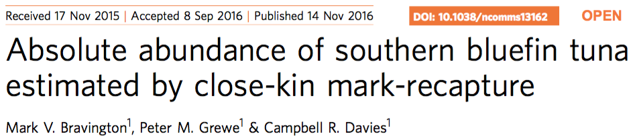

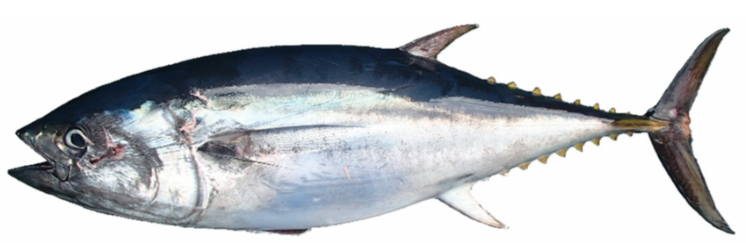
Kinship pair: Parent–Offspring (PO)
#of samples: 14,000
#of comparisons: 3,800,000
#of marker: 25 microsatellites
#of PO pairs: 45 pairs
ミナミマグロ
（平成２９年度国際水産資源の現況より）
Notes:
次の例ですが、これは南マグロの資源推定になります。近親標識法の応用としては、世界で初めて大規模に実施された個体数推定結果となります。１４０００個体からサンプルされたDNAを用いて、のべ４５ペアの親子関係を見つけ、個体数推定をしたものです。

Slide 18
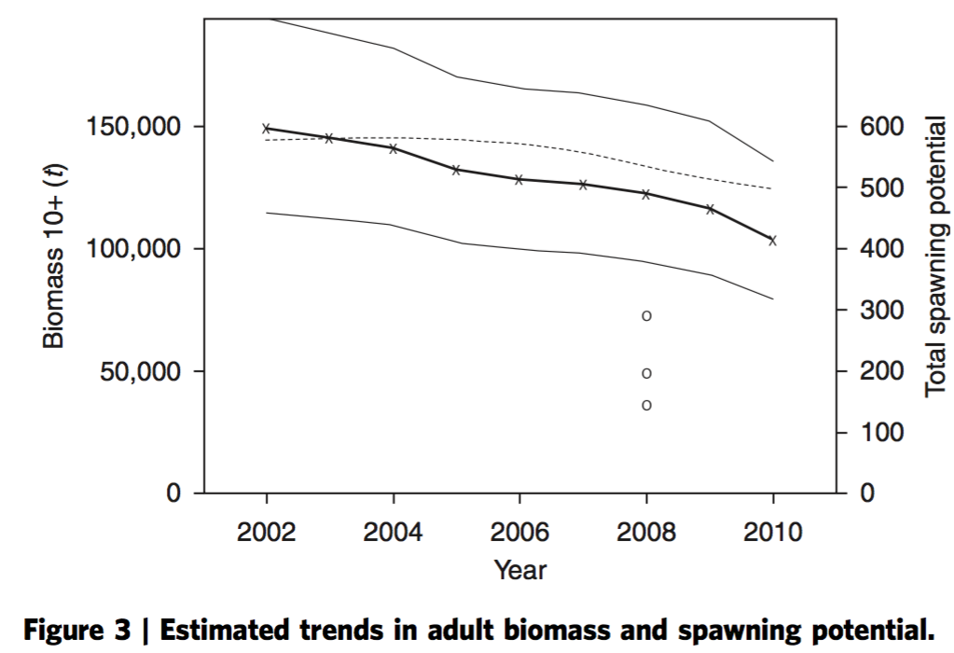
Pre-CKMR
assessment
Notes:
親魚尾数の推定値として、DNA情報を使わないで実施された資源評価の結果が、この３つの点です。それぞれ、楽観的・悲観的・中間的の３とおりのシナリオの素で実施された結果です。漁獲情報やCPUEデータだけでなくに親子ペア数も加えた親魚尾数推定の結果、親子ペアを使わなかった結果よりも上振れして推定されたという結果になりました。なお、親子ペアを入れるとこれまでの方法よりも上振れする傾向にあるという理論的背景は特になく、南マグロではたまたま上振れしたという点に注意してください。

Slide 19
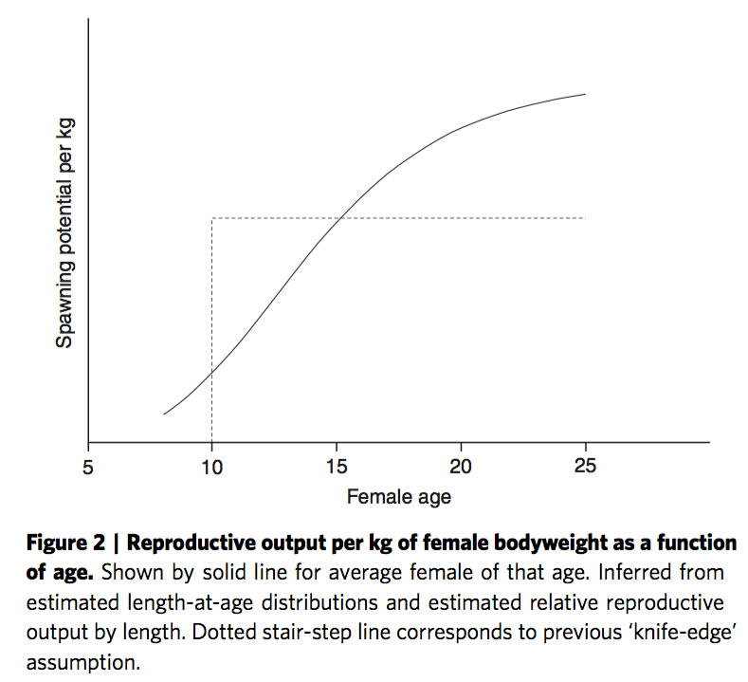
Notes:
見出された親子ペアからは、親魚尾数だけでなく、繁殖に関する情報を得ることもできます。一般に、資源評価では産卵数は、産卵数は体重に比例するし、産卵の質は親魚の年齢や体重に問わずに一律とみなしています。南マグロでも、親魚の体重あたりの次世代への貢献量は、成熟後一定とする仮定が置かれていました。今回見つかった親子ペアから解析された結果によると、高齢ほど体重あたりの貢献度が大きいことがわかりました。

Slide 20
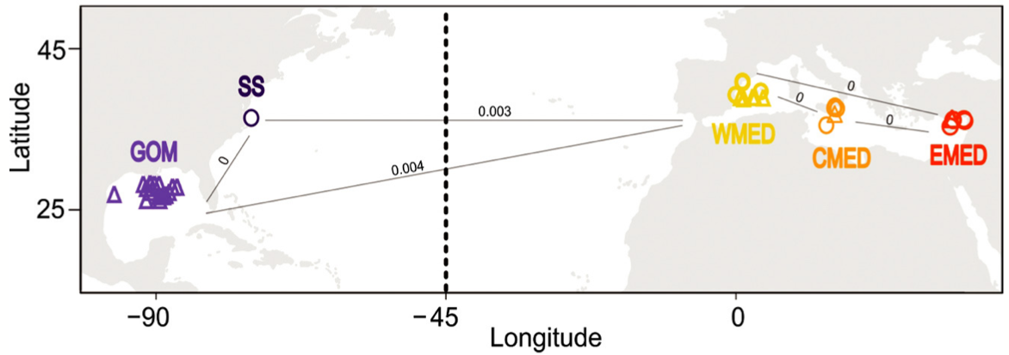
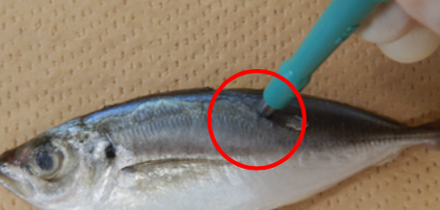
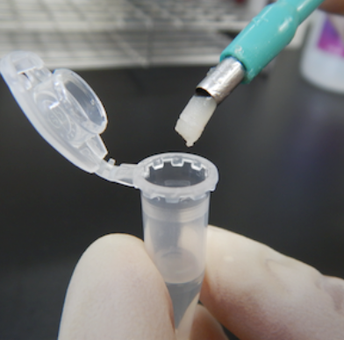
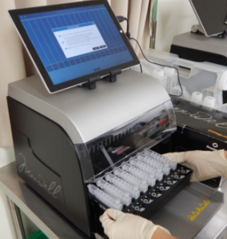
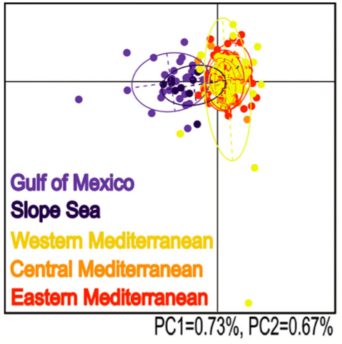
遺伝情報の利活用
親子ペアだけでなく、半兄弟ペアも親魚の情報を持っている
近親判別のために取得するDNA情報は、他の用途にも利用可能
遺伝的な集団構造の把握
有効集団サイズ
環境適応に関連する領域の探索
Rodríguez-Ezpeleta 2019 Front.Ecol.Environ
Notes:
最後になりましたが、親子関係以外に着目した遺伝情報の活用について述べます。近親標識法の範疇ではありますが、親子関係だけでなく、サンプル中から見つかる兄弟関係についても親魚尾数や有効集団サイズの情報を持っているのですが、判別にはより多くの遺伝マーカーが必要となるため、親子ペア探索よりコストが大きくなります。近親ペアを見つけるには、多くの遺伝情報が必要となるのですが、これらの情報からは、遺伝的な集団構造がわかります。これは、大西洋クロマグロの例です。進化的な単位である有効集団サイズを推定したり、近年の環境適応に関連した遺伝領域の探索などにも使えるでしょう。今後の発展が望まれます。これにて、今回の動画を終了します。ご視聴ありがとうございました。

